Slide 1

KT AIVLE School
4차 미니프로젝트_조별 발표 템플릿
AI 03반 11조
Let’s make it possible

Slide 2
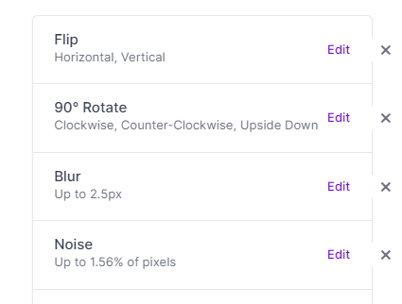
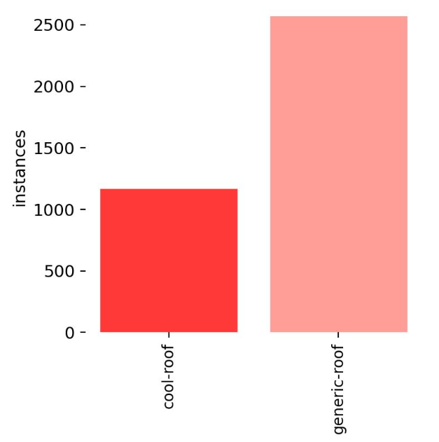
1. 데이터 전처리
Data augmentation
→ 748장
2. Class instances

Slide 3
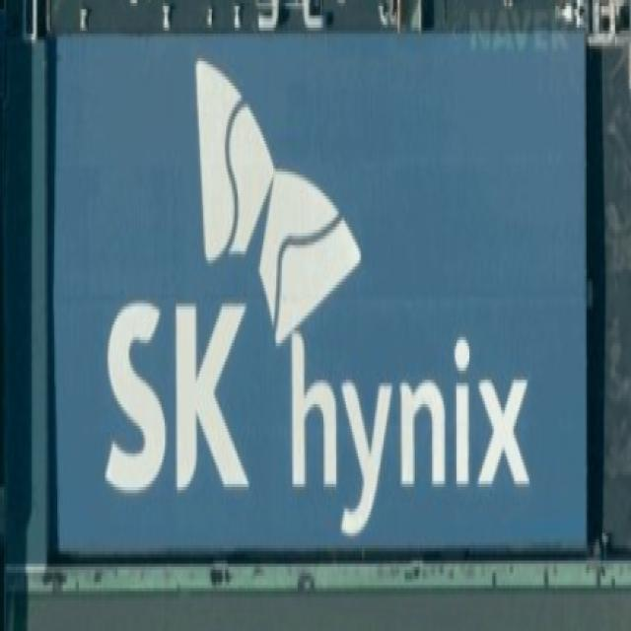
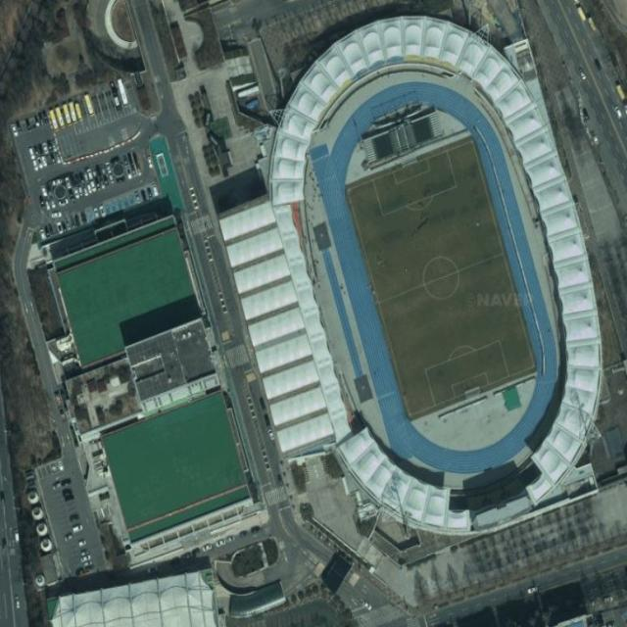
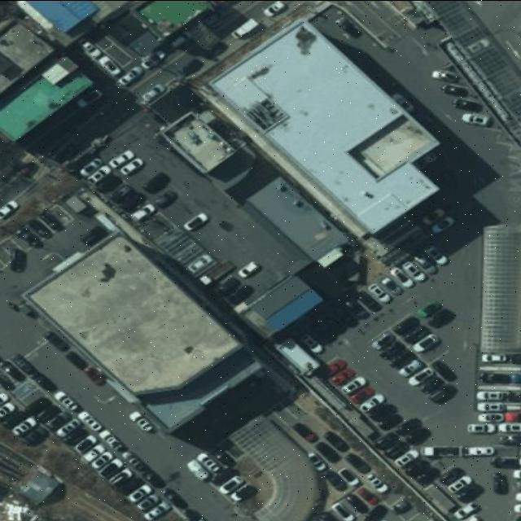
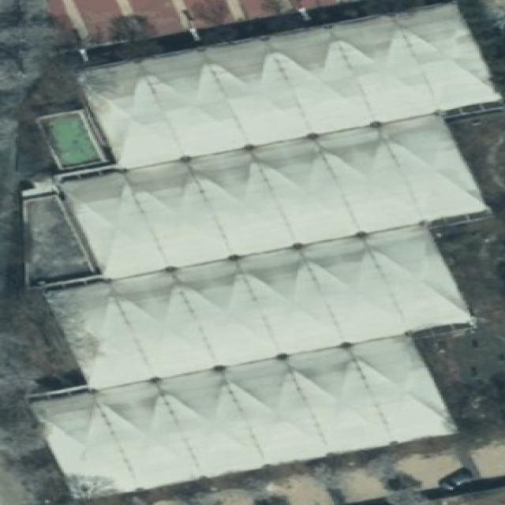
1. 데이터 전처리
2. 라벨링

Slide 4
2. 모델링
1. 성능지표
Model | Total Params | mAP50 | Map50-95
YOLOv8n (noise x) | 3.2 MB | 0.933 | 0.721
YOLOv8n | 3.2 MB | 0.875 | 0.593
YOLOv8s | 11.2 MB | 0.748 | 0.514
YOLOv8m | 25.9 MB | 0.776 | 0.444
YOLOv8l | 43.7 MB | 0.755 | 0.464
YOLOv8x | 68.2 MB | 0.789 | 0.449
Data augmentation noise의 영향을 받았을 것이다.
파라미터 수가 너무 많은 경우 오히려 예측성능이 떨어졌다.
[아쉬운 점]
Object detection 돌리기 전, 위성 사진 분류해주는 모델을 돌리는 것이 좋을 것 같다.

Slide 5
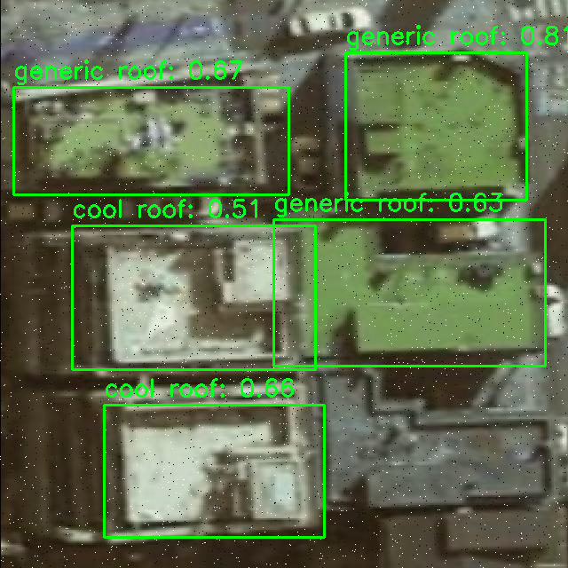
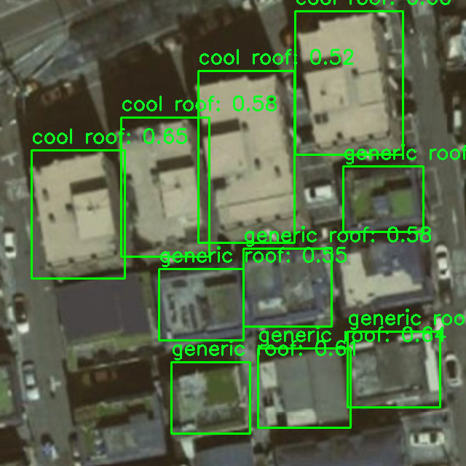
2. 모델링
2.예측 결과(YOLOv8x)

Slide 6
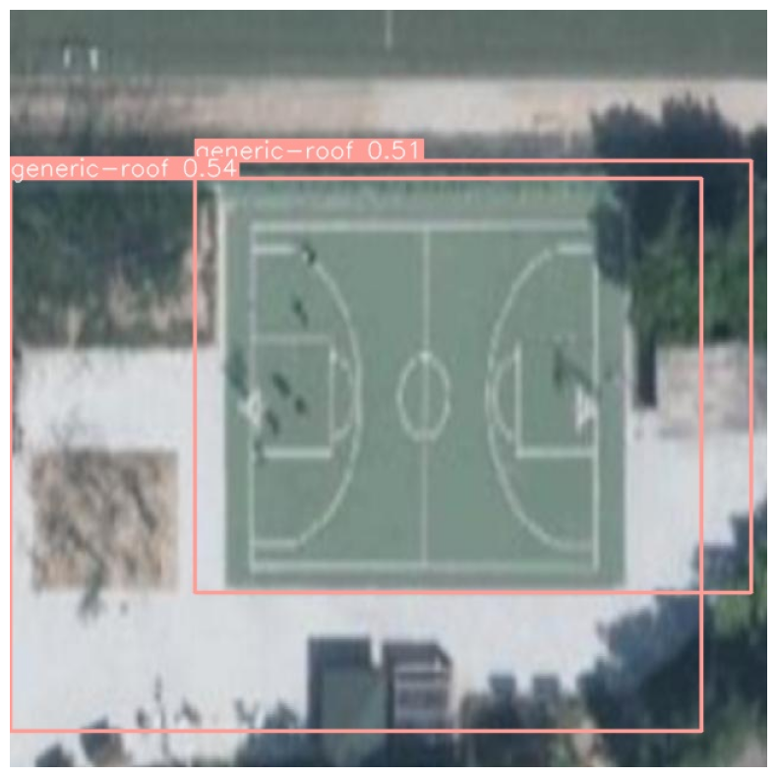
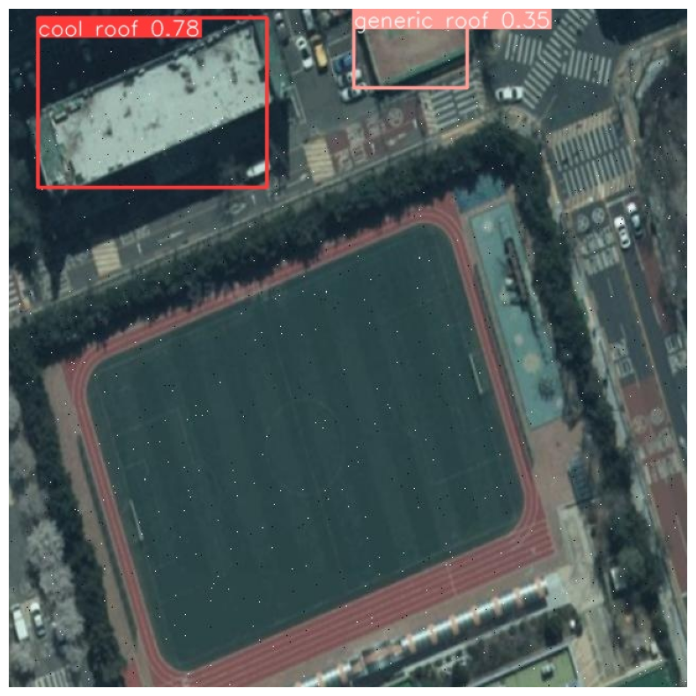
2. 모델링
2.예측 결과 (YOLOv8l vs. YOLOv8n)

Slide 7
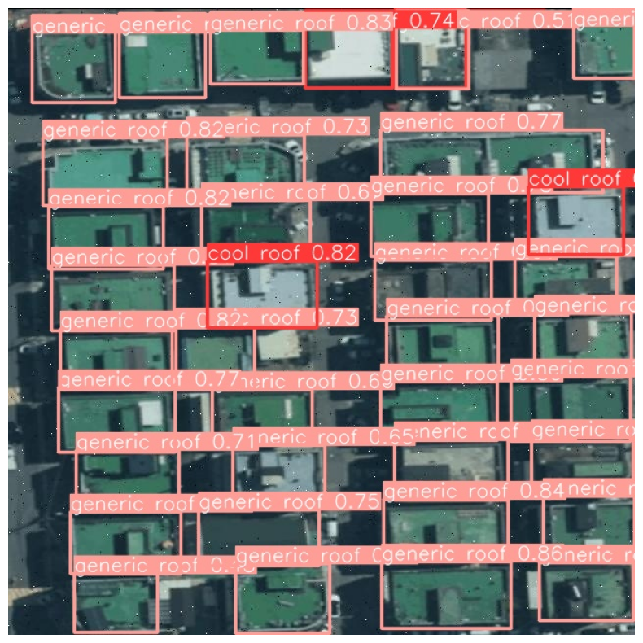
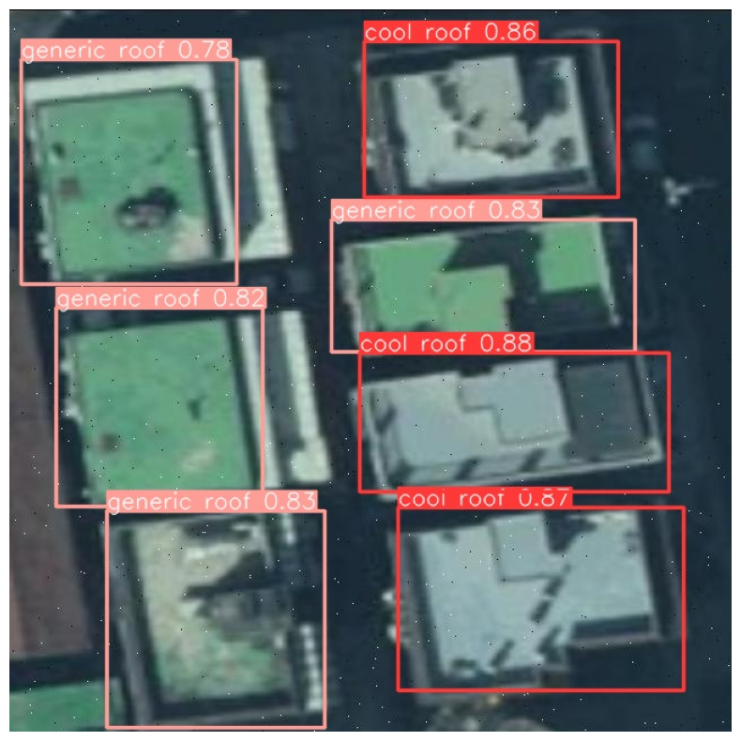
2. 모델링
2.예측 결과 (YOLOv8n)

Slide 8
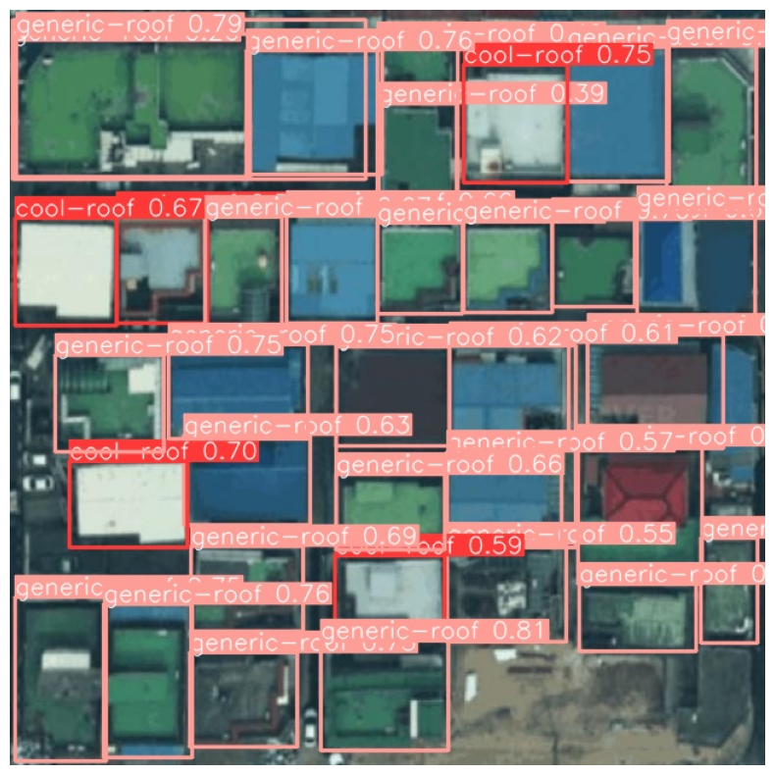
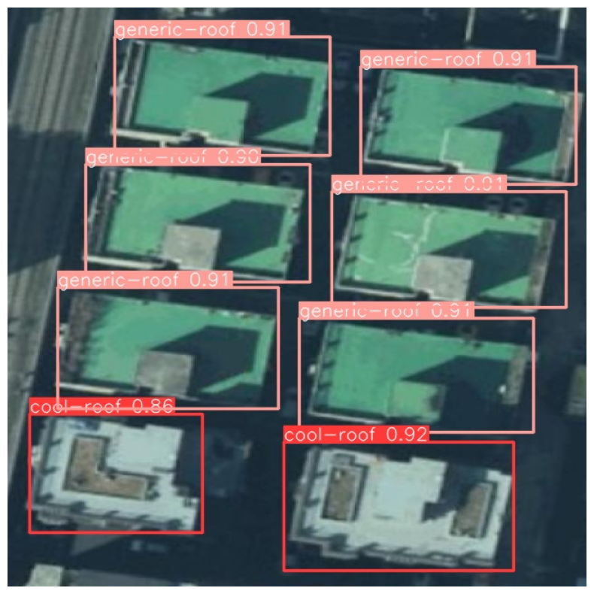
2. 모델링
2.예측 결과 (YOLOv8l vs. YOLOv8n)

